Slide 1
Пятая работа

Slide 2
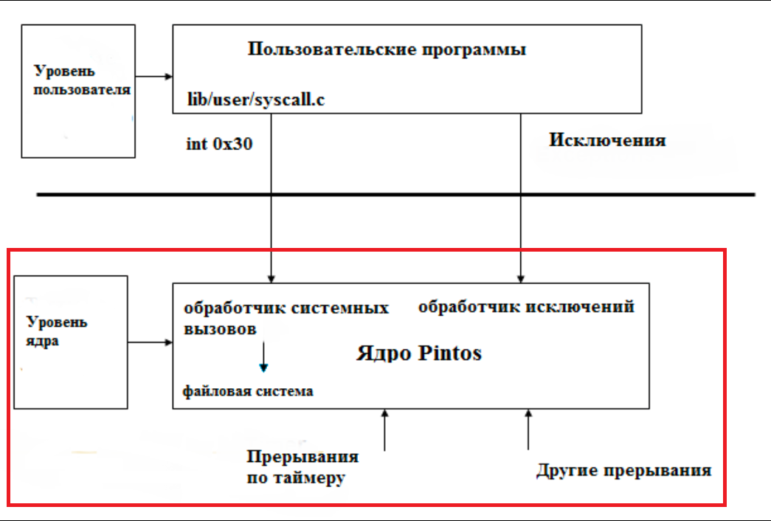
Уровни взаимодействия в ОС Pintos
Работали на этом уровне на протяжении 1-3 лабораторных работ

Slide 3
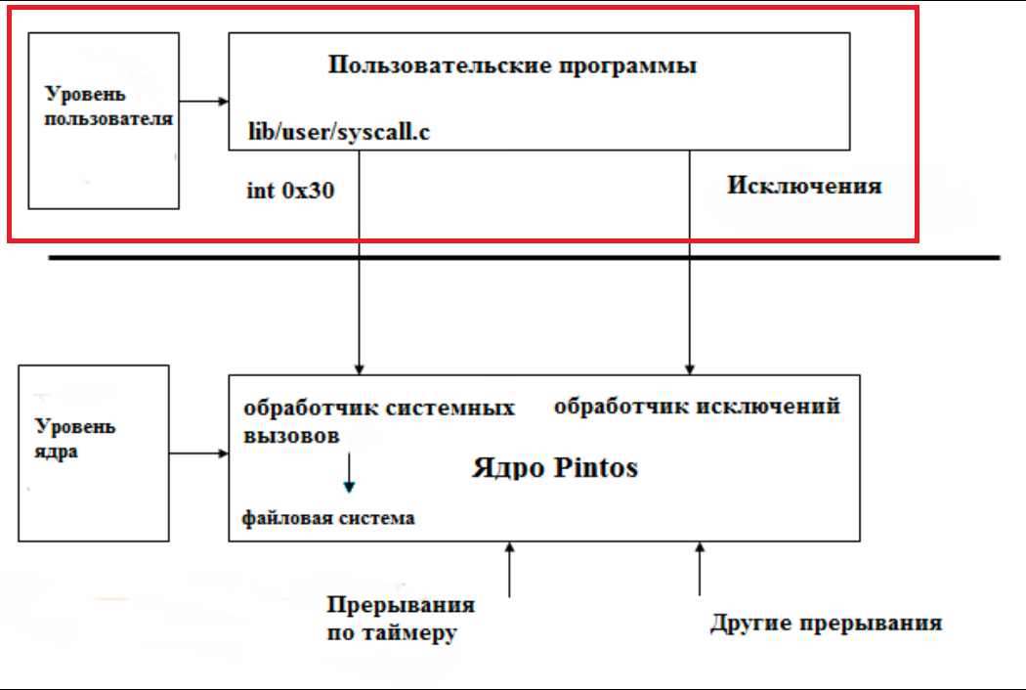
Уровни взаимодействия в ОС Pintos
На протяжении четвертой работы работы с пользовательским уровнем

Slide 4
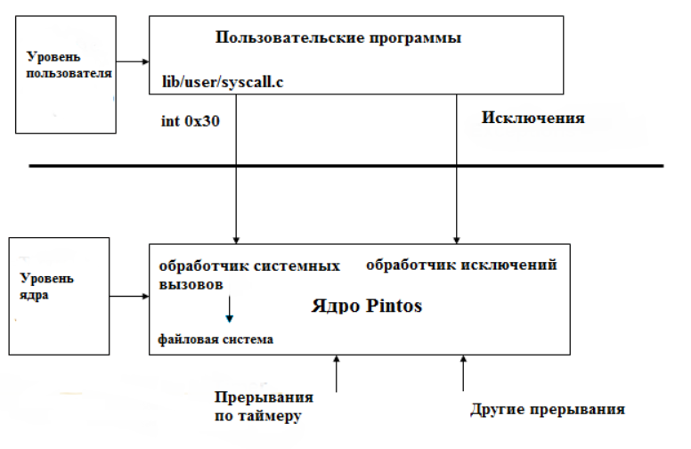
Уровни взаимодействия в ОС Pintos
В рамках пятой работы ведется работа над реализацией механизмов прерываний и системных вызовов
Системные вызовы и прерывания — механизмы, позволяющие управлять взаимодействием между пользовательскими программами и аппаратным обеспечением компьютера

Slide 5
Системные вызовы (System Calls)
Это программный интерфейс, через который пользовательские программы запрашивают «услуги» у операционной системы
Примеры: создание и управление процессами (fork, exec), управление файлами (open, read, write, close), обработка сетевых запросов и взаимодействие с устройствами
Базовая реализация системных вызовов в ОС Pintos размещает аргументы с соответствующим номером системного вызова в регистры и вызывает прерывание 0x30
Это прерывание заставляет процессор остановить выполнение текущего задания, переключиться из режима пользователя в режим ядра и перейти к обработчику прерываний syscall_handler, который определен в userprog/syscall.c

Slide 6
Прерывания (Interrupts)
Это механизм, с помощью которого аппаратное обеспечение может сигнализировать о необходимости немедленного внимания операционной системы
Примеры: обработка асинхронных событий, таких как ввод данных с клавиатуры, прием пакетов сетевого интерфейса или сигналы таймера
 | Источник | Пример | Вид влияния | Могут быть отключены
Внутрение | Процессор | Деление на ноль, обращение по недопустимым адресам | Синхронные | Нет
Внешние | Внешние устройства | Прерывания таймера, клавиатуры | Асинхронные | Да

Slide 7
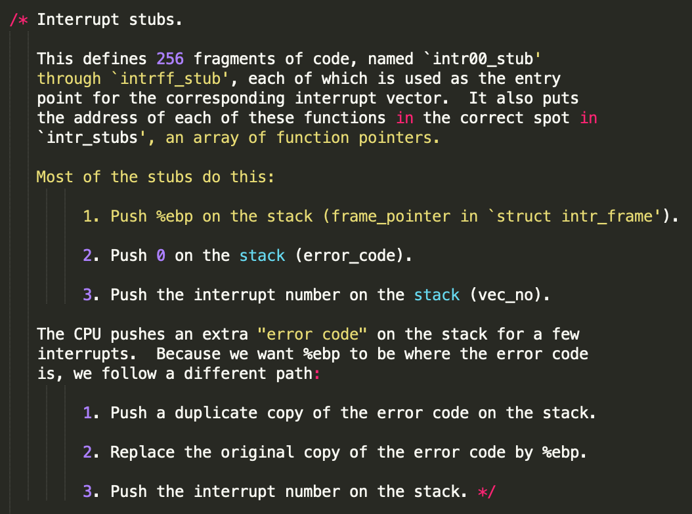
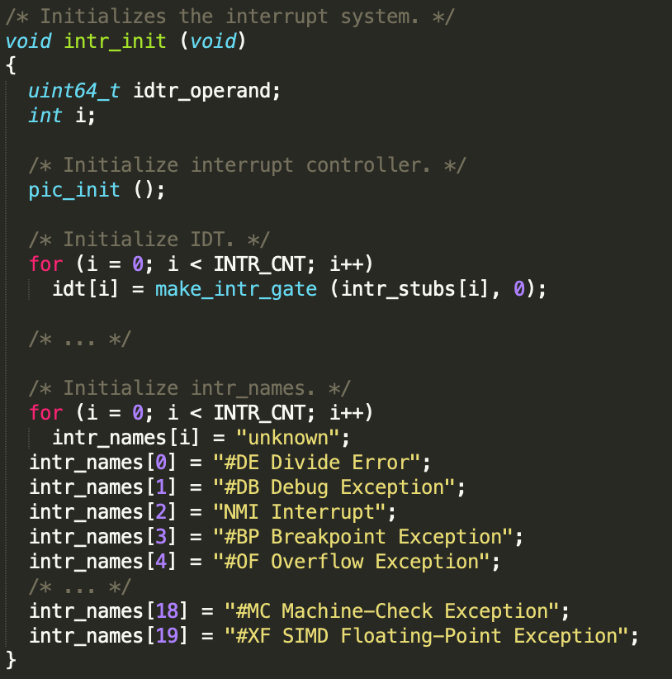
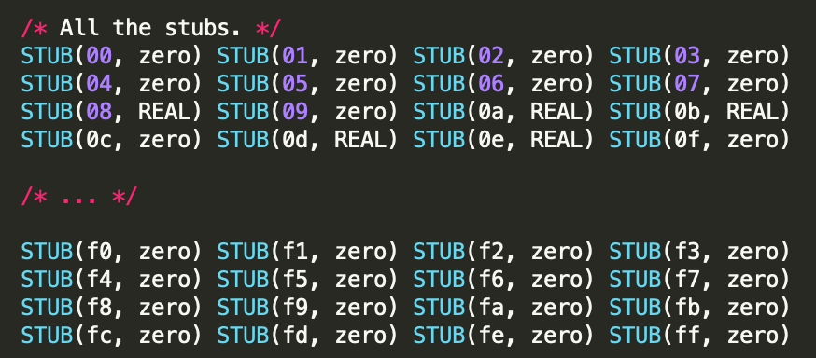
Инициализация прерываний в ОС Pintos
В функции intr_init() происходит установка таблицы векторов прерываний и связывание каждой точки входа с функцией intrNN_stub()
Названия
обработчиков

Slide 8
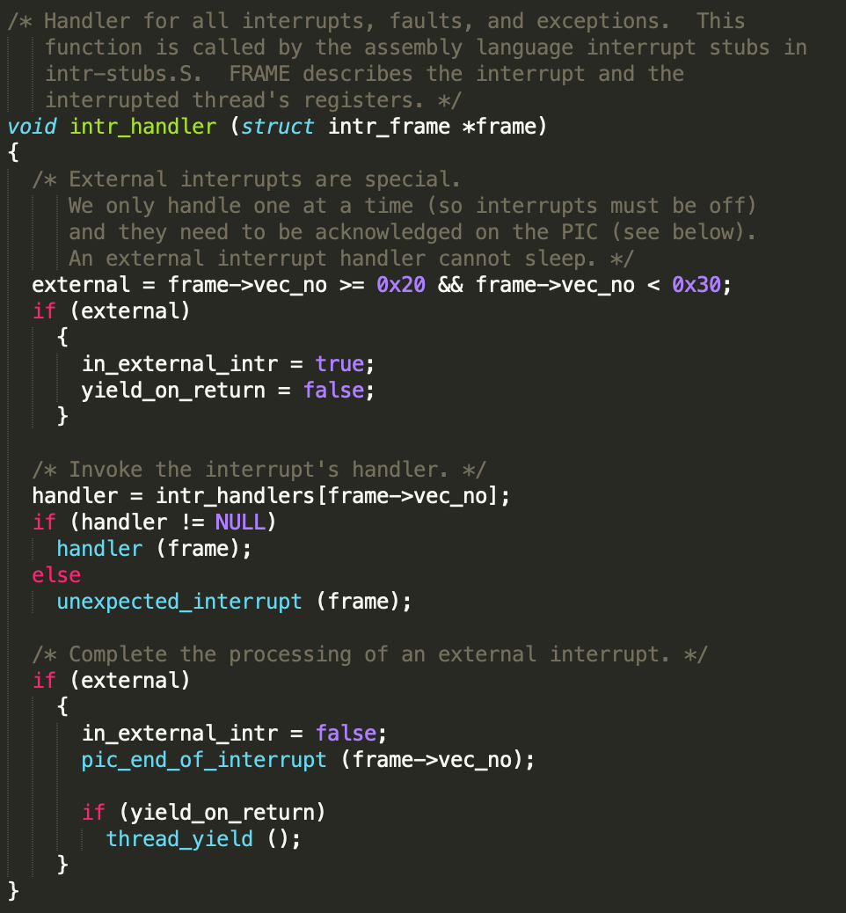
Обработка прерываний в ОС Pintos
Основная работа функции intr_handler() заключается в вызове функции, предназначенной для обработки конкретного прерывания (handler)
Если такой функции не существует, intr_handler() завершается ошибкой и выводит информацию на консоль
Когда intr_handler() завершает работу, ассемблерные функции в threads/intr-stubs.S восстанавливают ранее сохраненное состояние всех регистров процессора и передают управление процессору

Slide 9
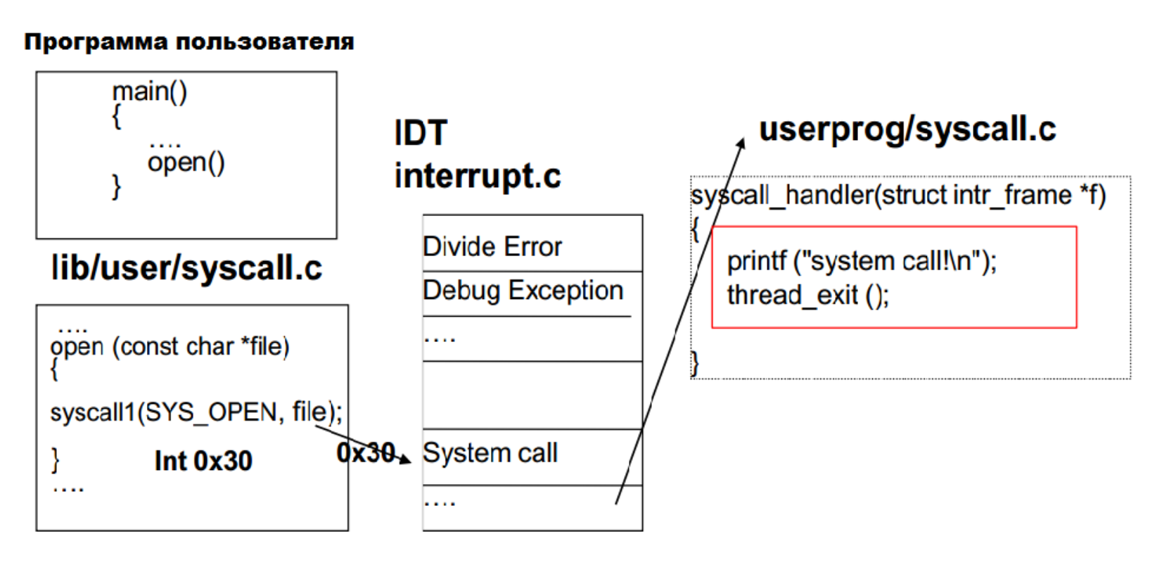
Базовая обработка системных вызовов в ОС Pintos

Slide 10
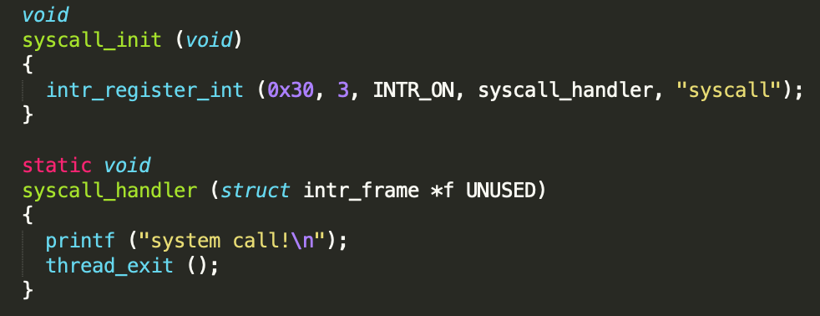
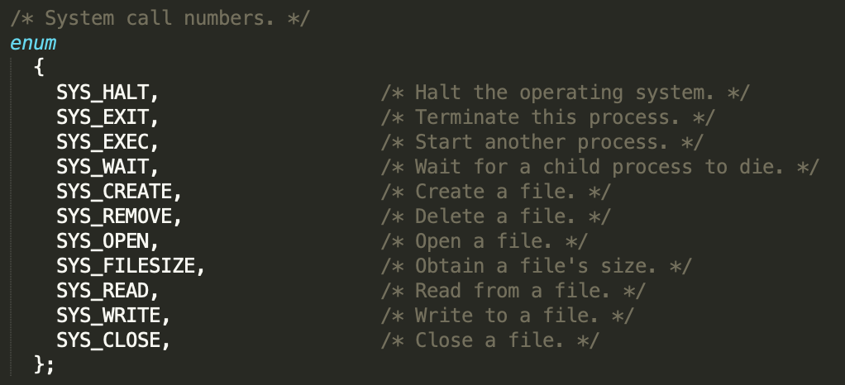
Обработка системных вызовов в ОС Pintos
Реализация обработчика системных вызовов по умолчанию в ОС Pintos
Системные вызовы, поддержку которых необходимо реализовать по заданию

Slide 11
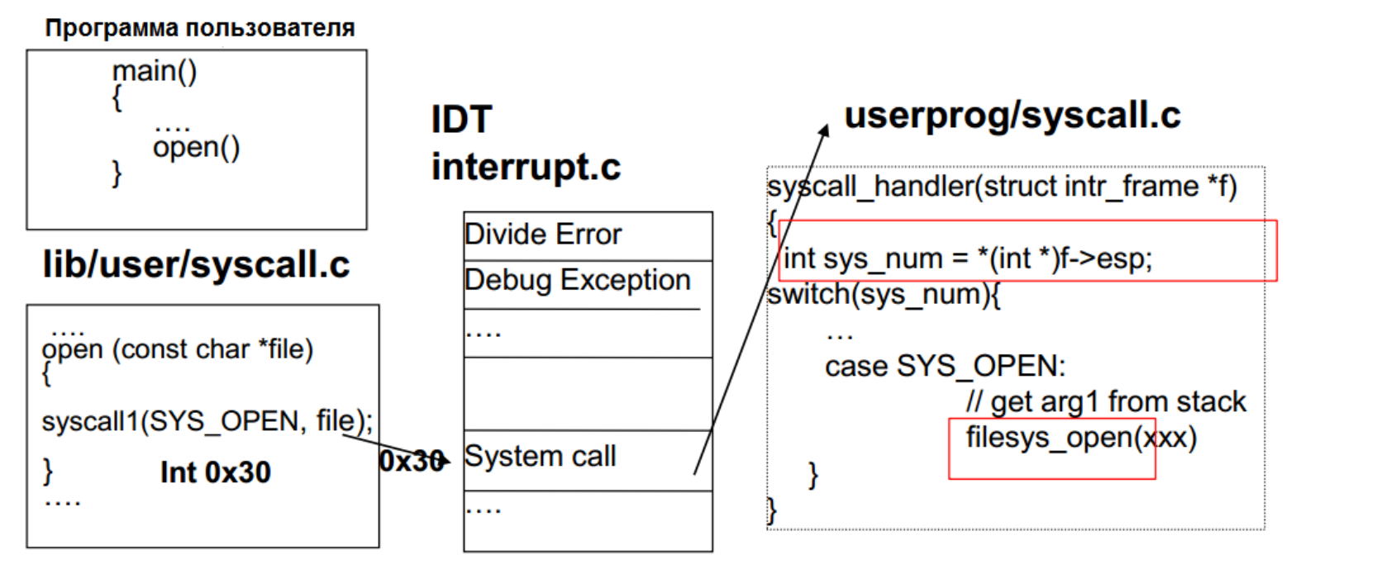
Модифицированная версия обработчика системных вызовов

Slide 12
Задачи
1. Модифицировать текущий механизм обработки системных вызовов (добавить чтение и валидацию аргументов, чтение номера системного вызова, реализация корректного завершения обработки с возвращением значения)
2. Расширить перечень поддерживаемых системных вызовов

